Slide 1
EA

Slide 2
Определение
Архитектура предприятия (EA) — это практика проектирования, планирования и управления общей структурой и работой организации. Она связана с согласованием технологий, процессов и людей организации с ее бизнес-целями и стратегией.
EA помогает организациям понять, как взаимосвязаны их различные системы, процессы и отделы, и как их можно оптимизировать для более эффективной совместной работы. Она также помогает организациям адаптироваться к изменениям, предоставляя основу для внедрения новых технологий и процессов контролируемым и стратегическим образом
Эффективное EA требует глубокого понимания бизнес-целей и стратегии организации, а также поддерживающих ее технологий и процессов.

Slide 3
Назначение
EA часто используется для того, чтобы:
Определять и документировать текущее состояние систем и процессов организации.
Определять желаемое будущее состояние и создавать дорожную карту для его достижения.
Определять приоритеты областей для улучшения и модернизации.
Убедиться, что инвестиции в новые технологии соответствуют бизнес-целям и стратегии.
Способствовать общению и сотрудничеству между отделами и уровнями организации.

Slide 4
Подходы
EA обычно включает в себя комбинацию подходов «сверху вниз» и «снизу вверх».
Подходы «сверху вниз» включают в себя постановку целей высокого уровня и разработку плана их достижения
Подходы «снизу вверх» включают сбор информации и отзывов от заинтересованных сторон по всей организации.

Slide 5
Платформы и методологии
Open Group Architecture Framework (TOGAF)
Federal Enterprise Architecture Framework (FEAF)
Zachman Framework
подходы содержат общий словарь и набор принципов, которым должны следовать специалисты по EA, и могут помочь организациям обеспечить всеобъемлющий и последовательный характер их усилий по EA
В целом, EA является важной практикой для организаций, стремящихся оптимизировать свою деятельность, адаптироваться к изменениям и убедиться, что их инвестиции в технологии соответствуют их бизнес-целям. Это помогает организациям понять, как их различные системы и процессы сочетаются друг с другом, и определить возможности для улучшения, что позволяет им работать более эффективно и результативно.

Slide 6
TOGAF
Open Group Architecture Framework (TOGAF) — это широко используемая структура корпоративной архитектуры (EA), которая помогает организациям проектировать, планировать и управлять общей структурой и работой своих систем и процессов.
TOGAF — это комплексная и гибкая структура, обеспечивающая структурированный подход к архитектуре предприятия. Она помогает организациям понять свои текущие системы и процессы, определить желаемое будущее состояние и разработать план достижения этого состояния.
Этап A: Цикл разработки архитектуры. На этой фазе устанавливаются общая структура и цели EA, включая объем и границы архитектуры, заинтересованные стороны и механизмы управления, а также принципы, которыми будет руководствоваться разработка архитектуры.
Этап B: Бизнес-архитектура. На этом этапе основное внимание уделяется бизнес-целям и стратегии организации, включая бизнес-факторы, влияющие на архитектуру, бизнес-возможности и процессы, необходимые для поддержки этих целей, а также заинтересованные стороны организации и их потребности.
Этап C: Архитектура данных. На этом этапе рассматриваются требования организации к данным и информации, включая структуры данных и модели, необходимые для поддержки бизнес-процессов, источников и приемников данных, а также политик руководства и управления данными.

Slide 7
TOGAF этапы
Этап D: Архитектура приложений. На этом этапе основное внимание уделяется приложениям и программным системам, которые поддерживают бизнес-процессы, включая функциональные и нефункциональные требования к этим системам, проектирование и интеграцию этих систем, а также развертывание и эксплуатацию этих систем.
Этап E: Технологическая архитектура. На этом этапе рассматривается базовое оборудование, программное обеспечение и инфраструктура, поддерживающие архитектуры приложений и данных, включая аппаратные и программные платформы, сетевую инфраструктуру и инфраструктуру безопасности, а также центры обработки данных и облачную инфраструктуру.
Этап F: Возможности и решения. Этот этап включает в себя определение возможностей для улучшения и инноваций в архитектуре, а также разработку решений и дорожных карт для реализации этих возможностей.
Этап G: Планирование миграции. На этом этапе основное внимание уделяется планированию и выполнению миграции до желаемого будущего состояния архитектуры, включая идентификацию и управление рисками, зависимостями и заинтересованными сторонами, а также разработку подробного плана миграции.
Этап H: Управление реализацией. Эта фаза касается руководства и управления архитектурой во время и после внедрения, включая создание процессов управления, мониторинг и измерение архитектуры, а также текущее обслуживание и развитие архитектуры.

Slide 8
FEAF
Федеральная структура архитектуры предприятия (FEAF) — это структура, используемая федеральным правительством США для разработки и поддержки архитектуры предприятия (EA). Разработанный Управлением управления и бюджета (OMB), FEAF призван помочь агентствам федерального правительства привести свои технологии, процессы и людей в соответствие с их миссией и целями.
FEAF обеспечивает структурированный подход к разработке и поддержке корпоративной архитектуры для федерального правительства. Она помогает агентствам понять свои текущие системы и процессы, определить желаемое будущее состояние и разработать план достижения этого состояния. FEAF также помогает агентствам гарантировать, что их инвестиции в технологии соответствуют их миссии и целям, и способствует общению и сотрудничеству между департаментами и уровнями правительства.
FEAF состоит из пяти основных компонентов:
1 Эталонная модель: это общий словарь и набор принципов, которые обеспечивают основу для остальной части FEAF. Он включает в себя набор стандартных определений и понятий, а также основу для организации и классификации различных компонентов архитектуры.
2 Эталонная бизнес-модель (BRM): это представление бизнес-процессов и возможностей федерального правительства, организованное вокруг набора стандартных бизнес-функций. Он обеспечивает общее понимание деловой деятельности и процессов правительства и помогает агентствам выявлять возможности для улучшения и инноваций.

Slide 9
FEAF компоненты
3 Эталонная модель данных (DRM): это представление требований к данным и информации федерального правительства, включая структуры данных и модели, необходимые для поддержки бизнес-процессов, источников и приемников данных, а также политик управления данными.
4 Техническая эталонная модель (TRM): это представление базовой технологической инфраструктуры федерального правительства, включая аппаратные и программные платформы, сетевую инфраструктуру и инфраструктуру безопасности, а также центры обработки данных и облачную инфраструктуру.
5 Эталонная модель услуг (SRM): это представление услуг, предоставляемых федеральным правительством, включая функциональные и нефункциональные требования к этим услугам, проектирование и интеграцию этих услуг, а также развертывание и эксплуатацию этих услуг.

Slide 10
Zachman Framework
Zachman Framework — используется для организации и классификации архитектуры предприятия.
Представляет собой матрицу, состоящую из шести строк и столбцов, где каждая ячейка представляет определенный аспект архитектуры. Строки представляют шесть вопросов «wh» (who, what, where, when, why, and how): кто, что, где, когда, почему и как; а столбцы представляют шесть категорий: контекста, модель предприятия, модель системы, техническая модель, реализация и работающее предприятие (эволюция).

Slide 11
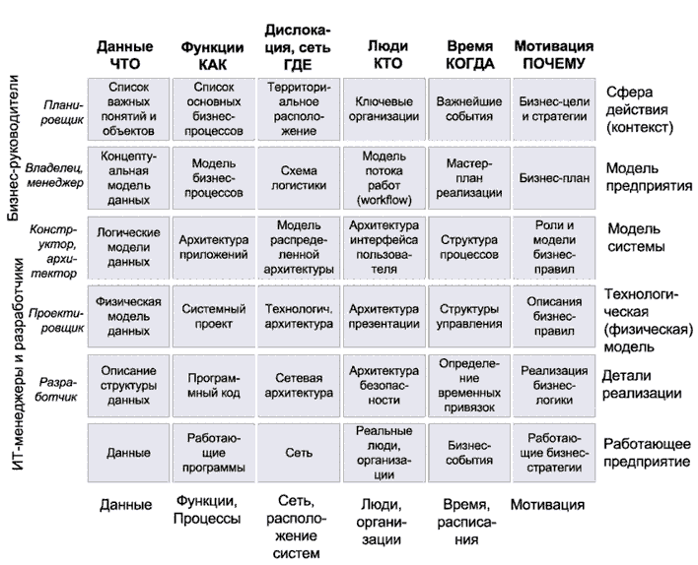
Zachman Framework

Slide 12
Проблемы EA
A framework for information systems architecture
Легенда от ИТ гласит: подходы к построению ИТ-архитектуры в последующем были обобщены для рассмотрения не только ИТ-систем, но и для описания предприятия в целом. Но это спорное утверждение, т.к. до сих пор нет убедительных примеров (подробных примеров ЕА в открытом доступе).
«архитектурный» миф
Наука ЕА должна включать не только «скелеты» — фреймворки, некие методики и пособия по описанию архитектуры, но, прежде всего, референтные (эталонные) модели типовых архитектур предприятий. Она должна быть нацелена на стандарты и свободный обмен архитектурами. Вторичным являются подходы к описанию и нотации: какими квадратиками и кружками на схеме обозначать объекты ЕА.
Описание ЕА — это не детальное рассмотрение, а лишь попытка выявить архитектурные особенности (через абстракции) и сопоставить их с другими архитектурами, найти общее и разное для соотнесения архитектуры предприятия к какому-либо виду (стилю, разновидности, концепту).
«Дурак с инструментом все еще дурак» — слова мудрости в ИТ. Если у вас не получился проект по нашим «гениальным» ТОГАФ и табличкам Захмана и еще 50+ подобных «Best Practice», то не нужно про это рассказывать – т.е. выставлять себя и своего напарника – дураком (вендора, интегратора, консалтера, заказчика). Вот такая удобная «народная мудрость»
https://habr.com/ru/articles/345424/ Enterprise Architecture vs алхимия предприятия. Ключевые мифы

Slide 13
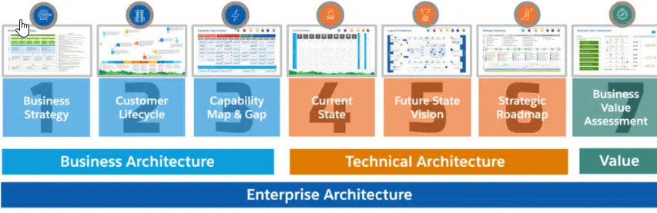
EA на практике (SF)
https://www.apexhours.com/salesforce-enterprise-architecture/
Семь шагов в работе Salesforce Enterprise Architecture
- Business Strategy
- Customer Lifecycle
- Capability Map & Gap
- Current State
- Future State Vision
- Strategic Roadmap
- Business Value Assessment

Slide 14
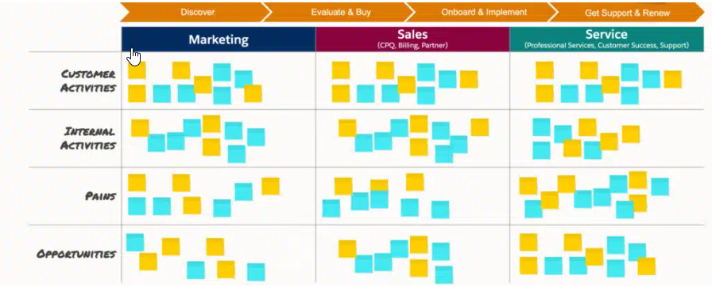
EA на практике (SF)
Business Strategy Interviews
Первые три шага ориентированы на бизнес с точки зрения целей/задач, а затем на бизнес-возможностях. Каковы ваши ключевые цели, соответствующие вашей бизнес-стратегии? Какие цели и инициативы у вас есть для достижения этих целей? Как вы будете измерять успех? Какие риски и препятствия беспокоят вас больше всего? Если бы вы могли сделать что-то, что могло бы оказать существенное влияние, что бы это было?
Customer Lifecycle Analysis Workshop

Slide 15
EA на практике (SF)
Capability Map & Gap
Оценка возможностей
Люди - Есть ли у вас люди, необходимые для того, чтобы реализация возможности была успешной?
Процесс - Является ли процесс четко определенным и подходящим для этой возможности?
Данные - Имеем ли мы все доступные данные для реализации этой возможности?
Технология - Имеем ли мы достаточные технические средства, необходимые для реализации этой возможности?
Влияние на бизнес
Высокий Эта возможность оказывает ВЫСОКОЕ влияние на бизнес в целом.
Средний Эта возможность оказывает СРЕДНЕЕ влияние на бизнес в целом.
Низкий Эта возможность оказывает НИЗКОЕ влияние на бизнес в целом.

Slide 16
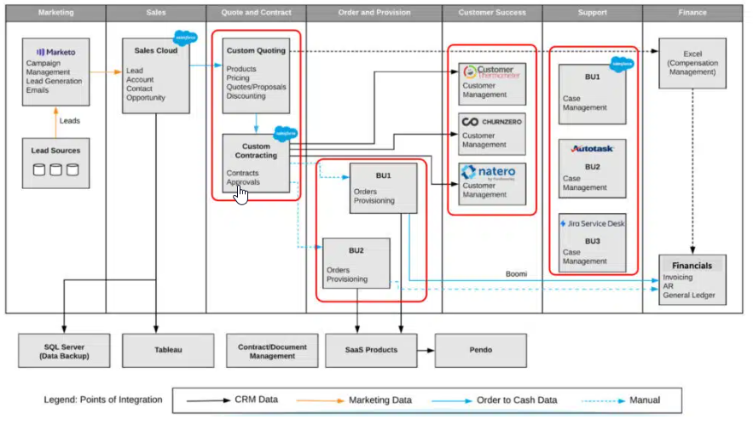
EA на практике (SF)
Current State Logical Architecture

Slide 17
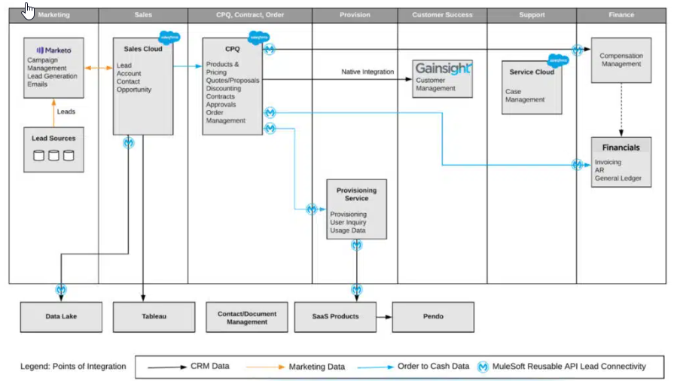
EA на практике (SF)
Future State Logical Architecture

Slide 18

EA на практике (SF)
Strategic Roadmap
Value

